Slide 1
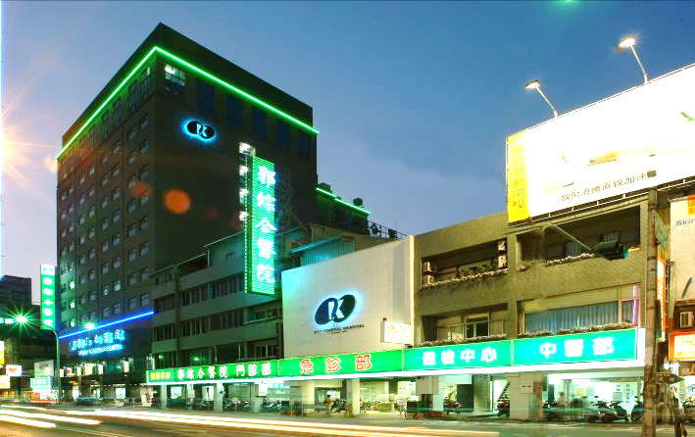
郭綜合醫院

Slide 2
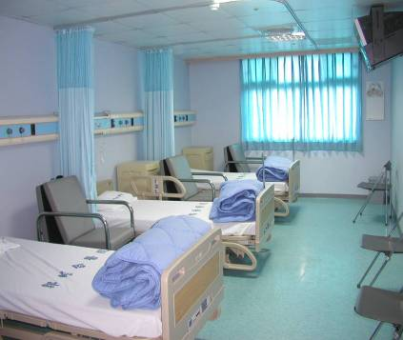
護理單位分佈
綜合病房(成大合作病房) | 加護中心 | 手術室
內腫病房 | 洗腎中心 | 門 診
內科病房 | 急診室 | 檢查中心
內外病房 | 新生兒加護中心 | 社區護理
婦兒外病房 | 嬰兒病房 | 安寧居家
隔離病房 | 嬰兒室 | 居家護理所
慢性呼吸照護病房 | 產 房 | 產後照護中心

Slide 3
薪資福利
法國‧巴黎聖母院(郭宗正)

Slide 4
薪資福利 (1)
薪資：
護理師 - ■專科 40,400元 ■大學 41,900元
實習護士 - 少執照費 (畢業後15個月內須考上執照)
留任津貼：每季領，每月1,000~2,000元
病房 - 1,000 元；年資＞2年 2,000元
手術室、產嬰室 - 年資＞2年 1,000元；＞4年 1,500元；＞6年 2,000元
特殊單位津貼：每月領，1,000~3,000元
加護中心 - 1,000 元；年資＞2年 2,000 元
急診 - 2,000 元；年資＞2年 3,000 元
能力進階津貼：
■N1- 500元 ■N2- 2,000元 ■N3- 4,000元 ■N4- 6,000元

Slide 5
薪資福利 (2)
夜班費：(包班≧15天/月，每班多70元)
小夜 - 450元(520元)；年資＞ 2年 550元(620元)
大夜 - 700元(770元)；年資＞ 2年 800元(870元)
＊衛福部病房輪夜班補助：小夜400~600元、大夜600~1000元
簽約獎勵金：
簽約1年，獎勵金 12,000 元 (1,000 元/月)
簽約2年，獎勵金 48,000 元 (24,000 元/年) (2,000 元/月)
簽約3年，獎勵金 108,000 元 (36,000 元/年) (3,000 元/月)
已領學校獎學金者，須履行完基本合約後才能再開始申請簽約獎勵金。

Slide 6
薪資福利 (3)
其他福利：
＊介紹新進護理人員獎勵金：20,000元。
＊個案、專案學會審查：通過獎勵金4,000元
＊福利：三節及生日獎金、員工及眷屬醫療費用折扣、
免費制服且送洗、護士鞋每年一雙 。
＊繼續教育：不定期派員參加研習會，可享公假、公費
＊活動：社團活動、護師節活動、忘年會。
＊宿舍：每月 1,100-1,300元/月
徵才單位：
(一) 內、外、腫瘤、婦、兒科病房
(二) 急診、加護中心、嬰兒室、產房、手術室

Slide 7
簽約獎勵金：
薪資福利 (4)
簽約1年，獎勵金 12,000 元 (1,000 元/月)
簽約2年，獎勵金 48,000 元 (24,000 元/年) (2,000 元/月)
簽約3年，獎勵金 108,000 元(36,000 元/年) (3,000 元/月)
已領學校獎學金者，須履行完基本合約後才能再開始申請簽約獎勵金。

Slide 8
獎學金申請
日本小樽運河
郭宗正 畫

Slide 9
五專畢業生展翅計畫獎學金措施
申請時間：四年級、五年級
獎學金：一學期 6 萬元、一學年 12 萬元
二學年，總合計 24 萬元
簽訂合約：2 年
實習時間：最後一哩需至本院實習六週

Slide 10
就業獎助學金措施
申請對象：護理科系大學/二技/四技/五專各年級
申請時間：每年開放1次申請時間
獎助金額：每申請一學年，獎助學金十二萬元整
獎助合約：每申請一學年，則需加服務ㄧ年
實習時間：最後一哩需至本院實習六週

Slide 11
應屆畢業生就業早鳥方案
報到後通過試用期，方能請領獎勵金
具護理執照-- 6月報到 15,000元、7月報到 12,000元、
8月報到 9,000元。
未具護理執照-- 6月報到 10,000元、7月報到 8,000元、
8月報到 6,000元。
不適用已申請獎學金人員

Slide 12
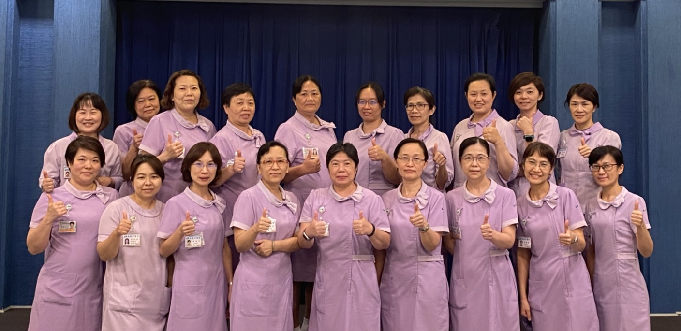
竭誠歡迎及邀請您加入
郭綜合醫院醫護團隊

Slide 13
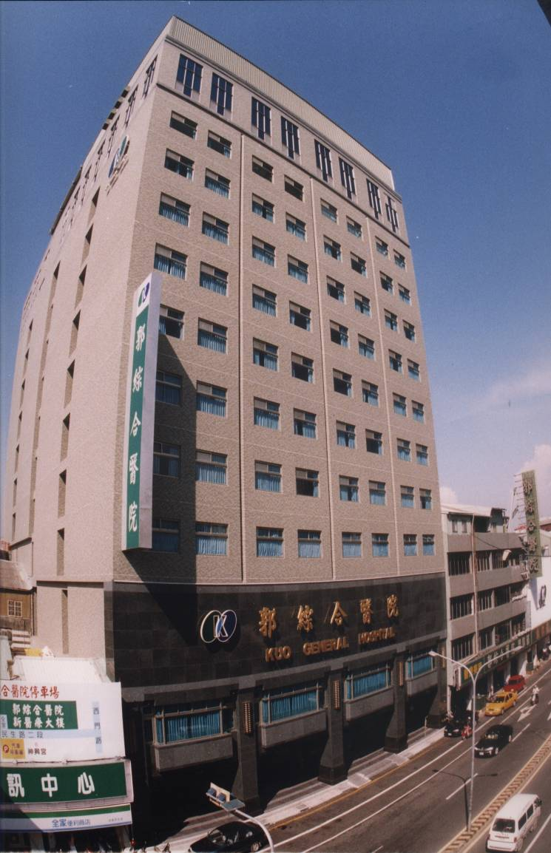
郭綜合醫院聯絡方式
聯絡單位：郭綜合醫院護理部
聯絡電話：(06)222111#5300
E-mail：nurse@kgh.com.tw
住址：台南市民生路2段22號

